Slide 1


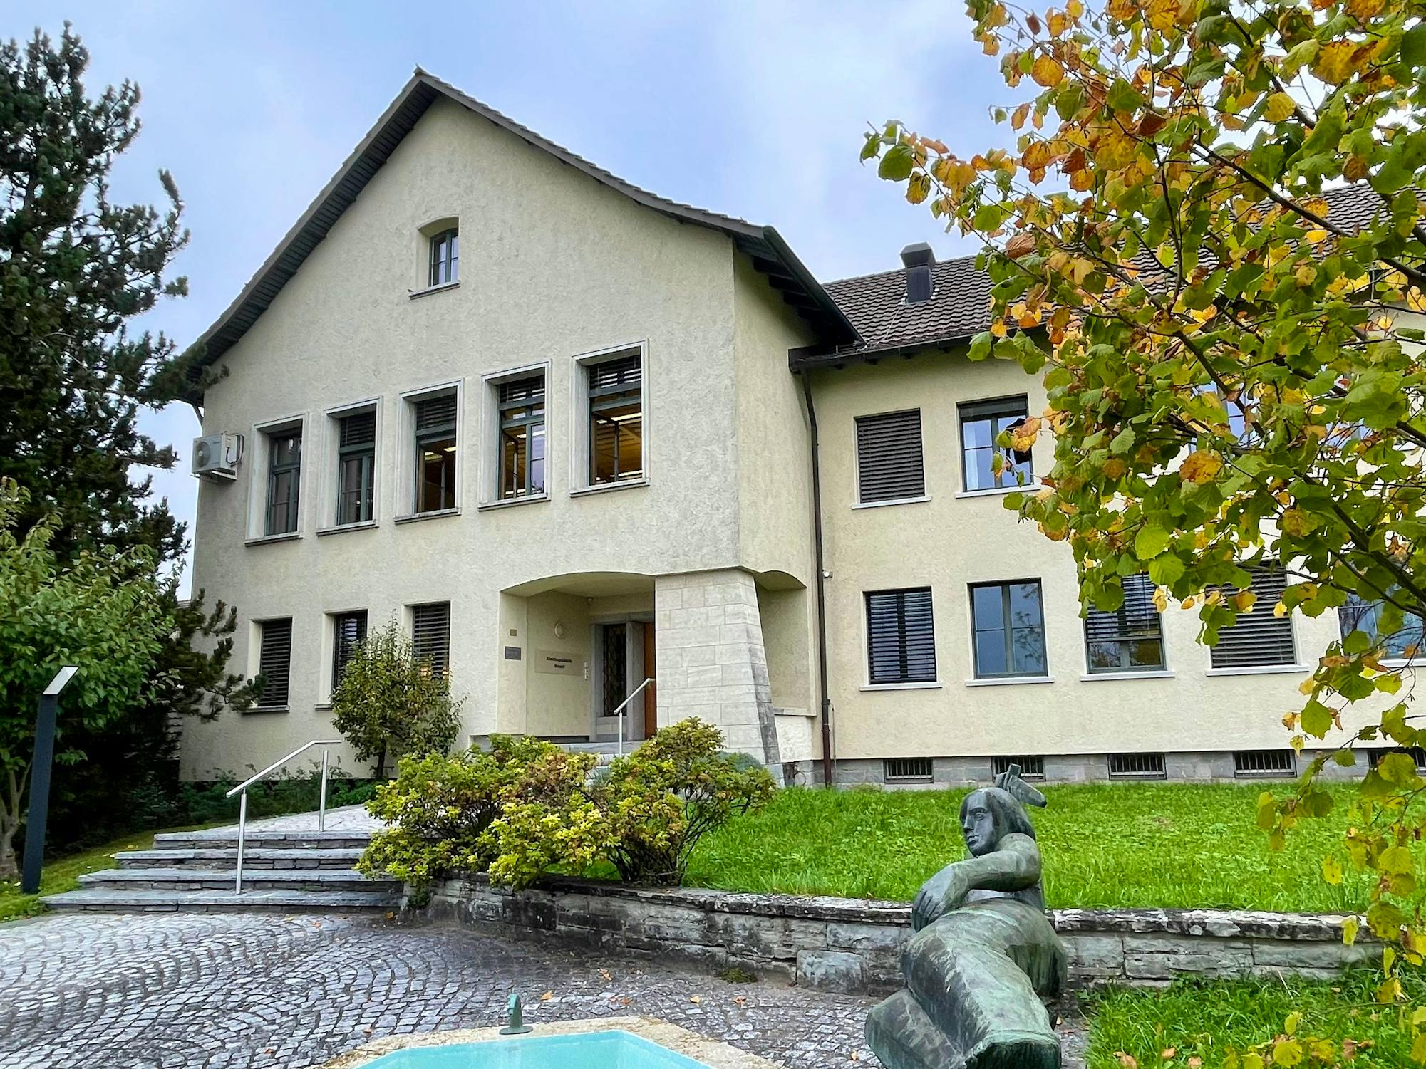
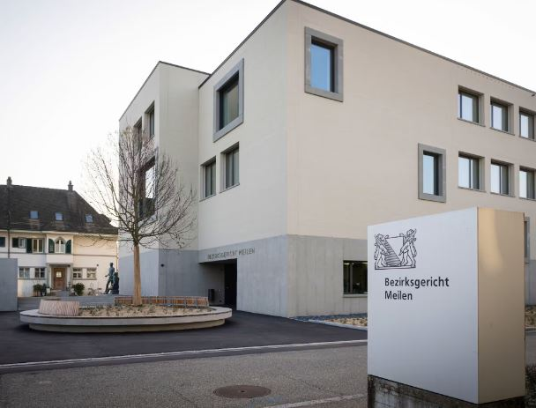

Kauf und Verkauf von Immobilien
Martin Cathrein martin@cathrein.ch
eidg.dipl. Immobilientreuhänder
Geschäftsführer Cathrein Immobilien AG (Rüti)
Mietrichter an den Bezirksgerichten Hinwil und Meilen
Vizepräsident Hauseigentümerverband Sektion Bezirk Hinwil
2. Oktober 2025

Slide 2
Kauf und Verkauf von Immobilien
Themen
H Makler
H Verkaufspreis
H Vermarktung
H Verträge
H Grundstückgewinnsteuer
2. Oktober 2025

Slide 3
Kauf und Verkauf von Immobilien
Makler
H gesetzliche Bestimmungen in Art. 412 ff. OR
H Ein Makler vermittelt gewerbsmässig gegen eine Provision Verträge zwischen Käufer und Verkäufer, ohne selbst Partei des Vertrages zu sein
H neben dem Immobilienmakler gibt es auch Makler für Versicherungen, Finanzen oder Hypotheken
H anerkannte Makler sind organisiert und Mitglied im
H Schweizerischen Verband der Immobilienwirtschaft SVIT und dort in der H Schweizerischen Maklerkammer SMK
2. Oktober 2025

Slide 4

Kauf und Verkauf von Immobilien
Immobilienmakler in der Schweiz
H In der Schweiz gibt es rund 4‘000 Immobilienmakler
H viele kleine Makler und Immobilientreuhandbüros mit regionaler Verankerung und Marktkenntnissen sowie Netzwerk
H wenige grosse, in der ganzen Deutschschweiz tätige Makler wie Walde (10 Standorte) oder Ginesta (9 Standorte)
H Franchise-Makler wie Remax, Engel & Völkers, etc.
H Online-/Proptech-Makler wie Neho oder Properti
2. Oktober 2025

Slide 5
Kauf und Verkauf von Immobilien
Maklervertrag
H Exklusivmandat, d.h. es wird nur ein Makler beauftragt
H feste Vertragsdauer, allenfalls mit stillschweigender Verlängerung
H Kündigungsmöglichkeiten nach Ablauf der festen Vertragsdauer
H Pflichten des Maklers wie z.B. Reporting
H Provision
H Aufwandentschädigung (Inseratkosten, Verkaufsdokumentation)
2. Oktober 2025

Slide 6
Kauf und Verkauf von Immobilien
Dienstleistungen des Immobilienmaklers
H Marktwertschätzung
H Verkaufsdokumentation (Fotos, Texte, Grundrisse, Dokumente, etc.)
H Vermarktung (online auf Immobilien-Plattformen und Social Media)
H Besichtigungen und Verhandlungen mit Kaufinteressenten
H Kaufabwicklung mit dem Notariat
H Dokumentation des Verkaufsprozesses
H Steuererklärung für die Grundstückgewinnsteuer
2. Oktober 2025

Slide 7
Kauf und Verkauf von Immobilien
Marktwertschätzung
H Heute machen Makler und Banken bei Einfamilienhäusern und Eigentumswohnungen hedonische Marktwertschätzungen
H Die hedonische Marktwertschätzung ist ein statistisches Verfahren, das den Wert einer Immobilie anhand ihrer individuellen Merkmale und der Marktpreise vergleichbarer, bereits verkaufter Immobilien ermittelt
H Es gibt in der Schweiz mehrere grosse Anbieter von hedonischen Marktwertschätzungen: Wüest Partner, Fahrländer Partner, IAZI, Immosparrow, RealAdvisor, etc.
2. Oktober 2025

Slide 8
Kauf und Verkauf von Immobilien
Verkaufsdokumentation
H Die Verkaufsdokumentation muss zwei Aufgaben erfüllen:
H wichtigste Informationen für den Kaufinteressenten, insbesondere Fotos, Grundrisspläne, Gebäudedaten, Mikro- und Makrolage, etc.
H Dokumente wie Grundbuchauszug, Gebäudeversicherung, etc., damit die Bank des Kaufinteressenten eine Schätzung erstellen und Belehnung und Tragbarkeit überprüfen kann.
H Viele Makler arbeiten für die aufwendig gestalteten Verkaufsdokumentationen heute mit professionellen Fotografen und Grafikern zusammen.
2. Oktober 2025

Slide 9



Kauf und Verkauf von Immobilien
Vermarktung
H In der Schweiz gibt es drei grosse Immobilien-Plattformen:
H Homegate
H Immoscout24
H Newhome
H Social Media (inklusive LinkedIn) dient primär der Präsenz des Maklers, d.h. der Akquisition von neuen Mandaten
H Comparis ist kein klassisches Immobilienportal, sondern sammelt die Inserate der anderen Plattformen und vergleicht sie auf seiner Website.
H An Newhome sind 500 Unternehmen aus der Immobilienbranche beteiligt
2. Oktober 2025

Slide 10
Kauf und Verkauf von Immobilien
Kaufabwicklung
H Die Kaufabwicklung kann in drei Etappen aufgeteilt werden:
H Reservation
H öffentliche Beurkundung
H Eigentumsübertragung
2. Oktober 2025

Slide 11
Kauf und Verkauf von Immobilien
Reservation
H Verkäufer (respektive ihre Makler) schliessen oftmals Reservationsverträge ab.
H Das Gesetz verlangt für Kaufverträge zu Grundstücken die öffentliche Beurkundung (Art. 216 OR)
H Wird die Reservation vom Käufer zurückgezogen, entsteht oft Streit wegen der geleisteten Reservationszahlung
H Die Reservationsgebühr muss vom Verkäufer zurückbezahlt werden. Ausnahme: Im Reservationsvertrag ist ausdrücklich vereinbart worden, dass dem Verkäufer (respektive sein Makler) ein Teil als Entschädigung für seinen Aufwand zusteht.
2. Oktober 2025

Slide 12
Kauf und Verkauf von Immobilien
Öffentliche Beurkundung
H Der Kaufvertrag muss öffentlich beurkundet werden. Im Kanton Zürich führt das Notariat diese Beurkundung durch.
H Die Urkundsperson (Notar) verliest und erklärt den Vertrag und unterschreibt ihn neben Käufer und Verkäufer.
H Eigentümer bleibt weiterhin der Verkäufer, doch sind alle wesentlichen Punkte (Kaufpreis, Übergabetermin, etc.) bereits festgehalten.
H Die öffentliche Beurkundung wird auch als „Verpflichtungsgeschäft“ bezeichnet: Die Parteien verpflichten sich das Geschäft in der vereinbarten Form abzuwickeln.
2. Oktober 2025

Slide 13
Kauf und Verkauf von Immobilien
Eigentumsübertragung
H Die Eigentumsübertragung erfolgt durch die Eintragung im Grundbuch (Art. 656 ZGB).
H Die Eigentumsübertragung kann direkt im Anschluss an die öffentliche Beurkundung erfolgen oder aber Wochen oder Monate später.
H Mit dem Eintrag ins Grundbuch geht das Eigentum vom Verkäufer an den Käufer über.
H Die Eigentumsübertragung wird auch als „Verfügungsgeschäft“ bezeichnet.
2. Oktober 2025

Slide 14
Kauf und Verkauf von Immobilien
Einzelne Punkte des Kaufvertrages
Parteien
H Am Anfang des Vertrages werden die Parteien aufgeführt: die „veräussernde“ Partei und die „erwerbende“ Partei.
H Dabei werden die vollständigen Namen, Geburtsdatum, Bürgerorte, Zivilstand, Wohnadresse und die Eigentumsverhältnisse festgehalten.
H Festgehalten wird auch, ob eine Partei vertreten ist, und auf welcher Grundlage.
H Grundlage für eine Vertretung können sein: Vollmacht, rechtsgültig validierter Vorsorgeauftrag, Beistandschaft, etc.
2. Oktober 2025

Slide 15
Kauf und Verkauf von Immobilien
Einzelne Punkte des Kaufvertrages
Grundstücksbeschrieb
H Jedes Grundstück hat eine eigene Katasternummer und ein eigenes Grundbuchblatt.
H Es folgenden die Daten der amtlichen Vermessung, d.h. Grundstücksfläche, die Grundfläche der Gebäude sowie die Bodenbedeckungsarten (Strasse, Weg, Garten, etc.).
H Schliesslich erfolgt die Auflistung aller Anmerkungen und Dienstbarkeiten. Diese können üblich sein (z.B. Durchleitungsrechte), aber auch von einschneidender Bedeutung sein (Baubeschränkungen, Wohnrechte, etc.).
2. Oktober 2025

Slide 16
Kauf und Verkauf von Immobilien
Einzelne Punkte des Kaufvertrages
Kaufpreistilgung
H Die Kaufpreiszahlung wird üblicherweise durch ein „unwiderrufliches Zahlungsversprechen“ einer Bank garantiert. Darin sind die zu leistenden Zahlungen einzeln aufgelistet.
H Die Bank des Käufers löst durch eine entsprechende Zahlung die Hypothek des Verkäufers ab und kann durch die Übergabe des Schuldbriefes eine Hypothek für den Käufer errichten.
H Der provisorisch berechnete Betrag der Grundstückgewinnsteuer wird an das Steueramt der Gemeinde zur Sicherstellung dieser Steuer überwiesen.
2. Oktober 2025

Slide 17
Kauf und Verkauf von Immobilien
Einzelne Punkte des Kaufvertrages
Rechts- und Sachgewährleistung
H In Kaufverträgen zu bestehenden Objekten wird die Rechts- und Sachgewährleistungen wegbedungen.
H Das bedeutet, dass der Käufer das Haus oder die Wohnung in dem ihm bekannten Zustand übernimmt.
H Der Verkäufer haftet nicht für Mängel, die zum Zeitpunkt des Verkaufs bestehen.
H Ausgenommen sind Mängel, die der Verkäufer absichtlich oder grobfahrlässig verschwiegen hat.
2. Oktober 2025

Slide 18
Kauf und Verkauf von Immobilien
Einzelne Punkte des Kaufvertrages
Nebenkosten / Gebühren / Versicherungen / Elektroinstallation
H Der Kaufvertrag enthält den Hinweis, dass die Parteien über die Nebenkosten (Energievorrat, Wasser/Abwasser, etc.) separat abrechnen.
H Die Gebühren des Notariats werden üblicherweise hälftig geteilt.
H Die Versicherungen gehen auf den Verkäufer über, doch hat er 30 Tage Zeit diese zu kündigen.
H Der Verkäufer muss die Elektroinstallationen überprüfen lassen und dem Käufer einen Sicherheitsnachweis übergeben.
2. Oktober 2025

Slide 19
Kauf und Verkauf von Immobilien
Grundstückgewinnsteuer
Grundlagen
H Die Grundstückgewinnsteuer ist eine kantonal geregelte Steuer, die auf dem Gewinn, der beim Verkauf einer Immobilie erzielt wird, von der Gemeinde erhoben wird.
H Steuerpflichtig ist der Verkäufer.
H Die Gemeinde soll durch die Grundstückgewinnsteuer am Wertzuwachs von Grundstücken partizipieren, da sie durch ihre Investitionen z.B. in die Infrastruktur ihren Beitrag dazu geleistet hat.
H Geregelt ist die Grundstückgewinnsteuer in § 216 ff. des Steuergesetzes des Kantons Zürich.
2. Oktober 2025

Slide 20
Kauf und Verkauf von Immobilien
Grundstückgewinnsteuer
Berechnung I
H Der Gewinn ist die Differenz zwischen den Anlagekosten und dem Verkaufspreis.
H Die Anlagekosten entsprechen dem ursprünglichen Kaufpreis oder – falls die Immobilie länger im Eigentum des Verkäufers ist – dem Verkehrswert vor 20 Jahren.
H Vom Gewinn in Abzug gebracht werden können wertvermehrende Investitionen der letzten 20 Jahre, Gebühren des Notariats, Maklerhonorar, Vorfälligkeitsentschädigung bei vorzeitiger Ablösung einer Hypothek, etc.
2. Oktober 2025

Slide 21
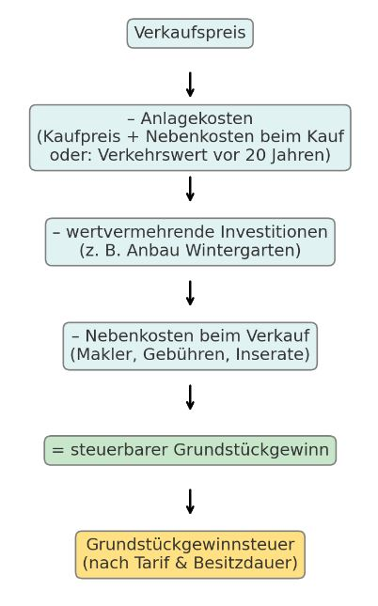
Kauf und Verkauf von Immobilien
Grundstückgewinnsteuer
schematische Darstellung
2. Oktober 2025

Slide 22
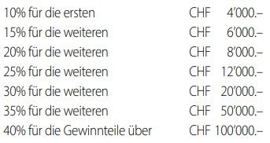
Kauf und Verkauf von Immobilien
Grundstückgewinnsteuer
Berechnung II
H Die Grundstückgewinnsteuer beträgt:
H Der Steuersatz wird erhöht, wenn der Verkauf innerhalb von zwei Jahren erfolgt: um 50 % im ersten Jahr und um 25 Prozent im zweiten Jahr.
2. Oktober 2025

Slide 23
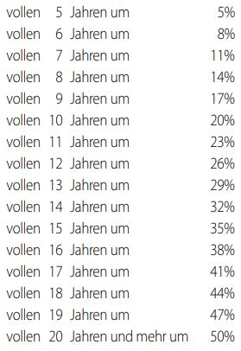
Kauf und Verkauf von Immobilien
Grundstückgewinnsteuer
Berechnung III
H Der Steuersatz wird ab einer Besitzesdauer von 5 Jahre reduziert:
2. Oktober 2025

Slide 24
Kauf und Verkauf von Immobilien
Grundstückgewinnsteuer
Sicherstellung
H Für die Grundstückgewinnsteuer besteht ein gesetzliches Pfandrecht zugunsten der Gemeinde (§ 240 des Steuergesetzes des Kantons Zürich).
H Damit haftet das Grundstück (und folglich der Käufer), falls der Verkäufer die Grundstückgewinnsteuer nicht bezahlt.
H Deshalb bezahlt der Verkäufer die vom Steueramt provisorisch berechnete Grundstückgewinnsteuer in Abzug vom Kaufpreis statt an den Verkäufer an die Gemeinde. Damit ist die Steuer sichergestellt und das Risiko des Käufers eliminiert.
2. Oktober 2025

Slide 25
Kauf und Verkauf von Immobilien
Grundstückgewinnsteuer
Steuererklärung / Aufschub
H Innerhalb von 30 Tagen nach der Eigentumsübertragung muss die Steuererklärung für die Grundstückgewinnsteuer eingereicht werden.
H Abzüge wie wertvermehrende Investitionen müssen belegt werden.
H Der Verkäufer kann die Bezahlung der Grundstückgewinnsteuer aufschieben, wenn er innerhalb von zwei Jahren ein ebenfalls selbstgenutztes Ersatzobjekt kauft.
H Die aufgeschobene Grundstückgewinnsteuer wird beim Verkauf des Ersatzobjektes fällig.
2. Oktober 2025

